Slide 1
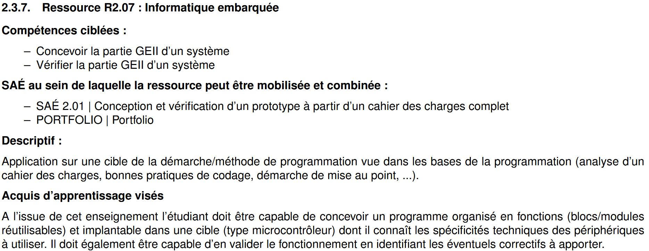
Exploitation pédagogique 2ème année BUT GEII Parcours R2.07 : Informatique Embarquée

Slide 2
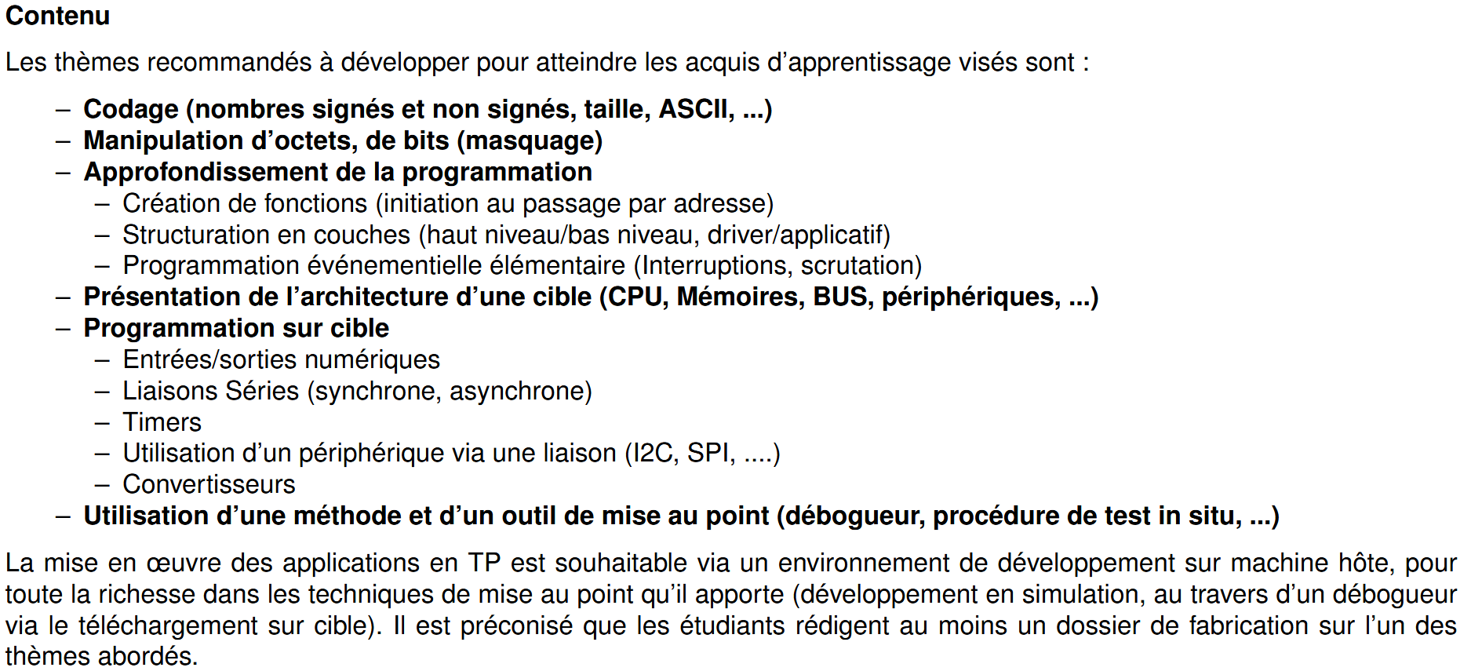
Exploitation pédagogique 2ème année BUT GEII Les Thèmes recommandés

Slide 3
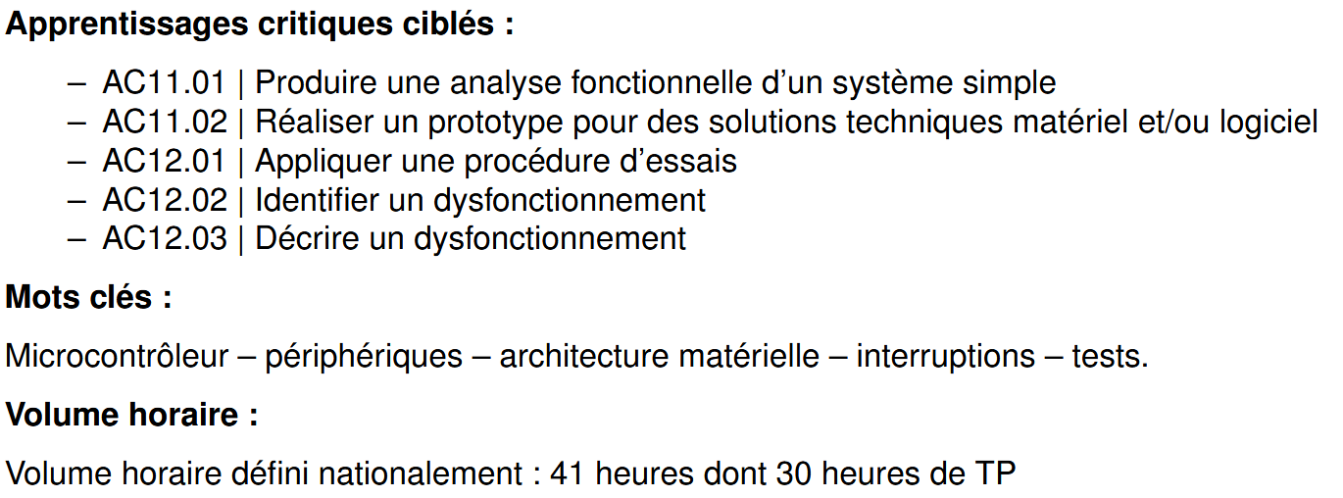
Exploitation pédagogique 2ème année BUT GEII Volume horaire

Slide 4
Exploitation pédagogique 2ème année BUT GEII Organisation de la séquence R2-07
Séances TD | Activité débranchée | durée
TD 1 | Etude de la carte µC et gestion d’un afficheur 7 segments | 2 H
TD 2 | Gestion en scrutation et interruption | 2 H
TD 3 | Temporisation, base de temps, comptage (TIMER) | 2 H
TD 4 | Liaison série (EUSART) | 2 H
TD 5 | Convertisseur Analogique Numérique (ADC) | 2 H

Slide 5
Exploitation pédagogique 2ème année BUT GEII Organisation de la séquence R2-07 1/2
Séances | Activité | durée
Cours | Architecture des µcontrôleurs | 2*2H
TD 1 | Etude de la carte µC et gestion d’un afficheur 7 segments | 2 H
TD 2 | Gestion en scrutation et interruption | 2 H
TD 3 | Temporisation, base de temps, comptage (TIMER) | 2 H
TD 4 | Liaison série (EUSART) | 2 H
TD 5 | Convertisseur Analogique Numérique (ADC) | 2 H

Slide 6
Exploitation pédagogique 2ème année BUT GEII Organisation de la séquence 2/2
Séances TP | Activité | durée
TP 1 | Environnement et gestion de l’afficheur | 4 H
TP 2 | Entrées en scrutation : niveau et drapeau (Flag) | 4 H
TP 3 | Entrées en interruption IRQ : sans et avec priorité | 4 H
TP test 1 | TP test individuel sur cible (afficheur, bouton poussoir, IRQ) | 2 H
TP4 | Gestion matérielle du temps : Les timers | 4 H
TP5 | Liaison série UART | 4 H
TP6 | Convertisseur Analogique Numérique (ADC) | 4 H
TP test | Evaluation finale sur tout ce qui a été abordé auparavant | 4 H

Slide 7
Exploitation pédagogique 2ème année BUT GEII Séance du TP4 : Calcul de la valeur efficace
BUT GEII S3 | Séance de TP | Durée : 3H
R3.07 | Calcul de la valeur moyenne et efficace d'un signal périodique
But de la séquence : Caractériser une chaine d'acquisition et modéliser sa fonction de transfert. Vérifier par simulation la pertinence de la fonction de transfert. Coder le calcul de la valeur moyenne Coder le calcul de la valeur efficace Vérifier les calculs affichés pour différentes amplitudes du signal. Vérifier l'influence de la fréquence sur les calculs. Expliquer les écarts entre l'attendu et les valeurs calculées. Proposer des solutions pour améliorer la précision des calculs.

Slide 8
Exploitation pédagogique 2ème année BUT GEII Séance du TP4 : Calcul de la valeur efficace
BUT GEII S2 | Séance de TP | Durée : 4H
R2.07 | Entrées interruption : sans et avec priorité
Pré requis : Programmation en C R1-08, algorigrammes, bases de l'électricité, cours R2.07, TD R2.07
Matériel : IDE MPLAB sur cible PIC18F4520 + périphériques, poste informatique, Documentation MPLAB et PIC 18F4520.
- Déroulement de l'activité : TP 4: Installation des étudiants sur leur paillasse Distribution des sujets aux binômes d'étudiants, et lecture des sujets Activité 1: Configurer la gestion de 2 boutons poussoirs en front descendant. BP1 fait clignoter les leds, BP2 interrompt le clignotement. Activité 2: Configurer la gestion de 2 boutons poussoirs en interruption BP1 sur front montant et BP2 sur front descendant. BP1 fait clignoter les leds, BP2 interrompt le clignotement. Activité 2 : Modifier le programme de manière que BP1 soit en priorité basse et BP2 en priorité haute. Activité 3 : Créer un chenillard sur les Leds à disposition. Le relâché de BP1 fait changer le sens de rotation des leds.

Slide 9
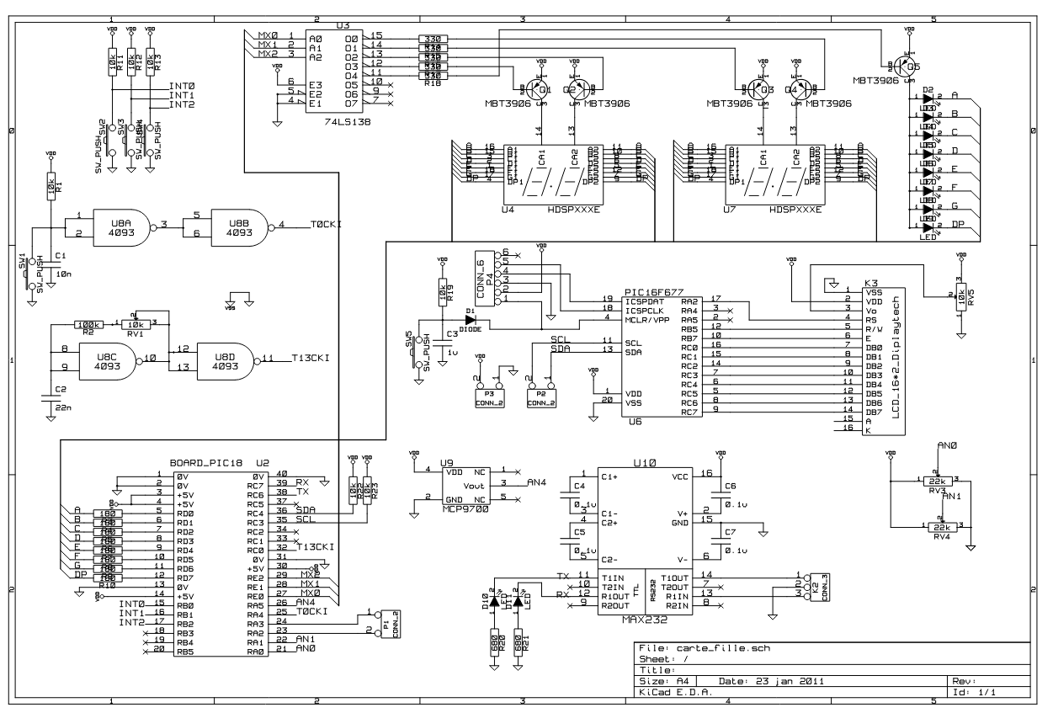
ANNEXES

